Slide 1
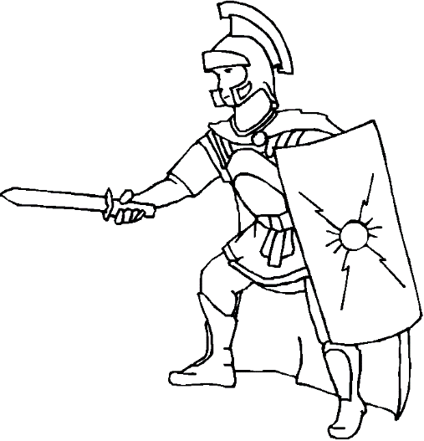
РИМСКЕ ЦИФРЕ
Одељење 3/8
Учитељ: Јасминка Вуковић

Slide 2
Научили смо да је скуп природних бројева бесконачан и да се бројеви записују помоћу десет цифара:
0,1,2,3,4,5,6,7,8 и 9.
Ове цифре називамо арапске цифре.

Slide 3
Около нас можемо видети да се бројеви записују и на други начин.
Часовници често имају бројчанике написане арапским, али и римским бројевима.
III/8 – разред записан римским цифрама
Датум 3. Х 2017. – месец записан римским цифрама

Slide 4
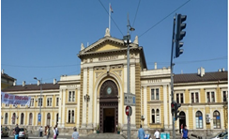
Запис на згради железничке станице у Београду означава годину када је саграђена – MDCCCLXXXIV (1884)

Slide 5
Бројеви на бројчанику сата, разред, месец, година, записани су римским цифрама.
Стари Римљани употребљавали су седам слова (ознака) за писање бројева

Slide 6
Цифре:
I | X | C | M
1 | 10 | 100 | 1000
су основне цифре.
А цифре:
V | L | D
5 | 50 | 500
су помоћне цифре.

Slide 7
За записивања бројева римским цифрама, поштована су следећа ВАЖНА ПРАВИЛА:
Свака основна цифра може се узаступно написати НАЈВИШЕ три пута.
Тако дописане једна уз другу, са десне стране, цифре се сабирају.
Примери:
III = I + I + I = 1+1+1 = 3
XXX = X + X + X = 10 + 10 + 10 = 30
CCC = C + C + C = 100 + 100 + 100 = 300

Slide 8
2. Мања основна цифра се може написати испред веће, са леве стране, САМО ЈЕДАНПУТ.
(I испред X , X испред C, C испред M)
Тада се одузимају.
По принципу одузимања записујемо бројеве: 4, 40, 400, 9, 90 и 900.
4 = 5 -1 = V – I записујемо IV | 9 = 10 – 1 = X – I записујемо IX
40 = 50 -10 = L – X записујемо XL | 90 = 100 – 10 = C – X записујемо XC
400= 500 – 100 = D – C записујемо CD | 900 = 1000 – 100 = M – C записујемо СМ

Slide 9
3. Помоћне цифре V, L, D се НЕ МОГУ једна до друге записивати више пута, нити се могу дописивати са леве стране.
Могли сте да приметите да у римским цифрама не постоји ознака за цифру 0.

Slide 10
Записивање бројеви прве десетице римским цифрама
1 | I
2 = 1+1 | II
3= 1+1+1 | III
4= 5 - 1 | IV
5 | V
6= 5+1 | VI
7 = 5+2 = 5+ 1 + 1 | VII
8 = 5+3 = 5 + 1 + 1 + 1 | VIII
9 = 10 - 1 | IX
10 | X

Slide 11
Записивање десетица римским цифрама
10 | X
20 = 10 + 10 | ХХ
30 = 10 + 10 + 10 | ХХХ
40 = 50 - 10 | XL
50 | L
60 = 50 + 10 | LX
70 = 50 + 20 = 50 + 10 + 10 | LXX
80 = 50 + 30 = 50 + 10 + 10 + 10 | LXXX
90 = 100 - 10 | XC
100 | C

Slide 12
Записивање стотина прве хиљаде римским цифрама
100 | С
200 = 100 + 100 | СС
300 = 100 + 100 + 100 | ССС
400 = 500 - 100 | CD
500 | D
600 = 500 + 100 | DC
700 = 500 + 200 = 500 + 100 + 100 | DCC
800 = 500 + 300 = 500 + 100 + 100 + 100 | DCCC
900 = 1000 - 100 | CM
1000 | M

Slide 13
Како римским цифрама записујемо троцифрене бројеве?
Најпре троцифрени број раставимо на стотине, десетице и јединице
Нпр. 345 = 300 + 40 + 5
Сетимо се како се римским цифрама записују наведене стотине, десетице и јединице
Нпр. 300 = 100 + 100 + 100 = ССС
40 = 50 – 10 = XL
5 = V
Добијене цифре/слова спајамо у један запис – број
345 = CCCXLV

Slide 14
Највећи број који се може записати римским цифрама је број:
3 999
А записује се,
МММCMXCIX

Slide 15
А сад, вежбајмо!!!!
Ма нису тешки задаци, него ми је вруће због оклопа.
То је лако!
Чекај, како оно иде?

